Slide 1


靜宜大學資訊傳播工程學系
數位作品 - 變
指導老師：楊孟蒨 老師
組員：吳芷葳 410920052
組員：莊婕榆 410919954
組員：黃金鳳 410919792

Slide 2

影
片
展
示
〡
世
界
觀

Slide 3
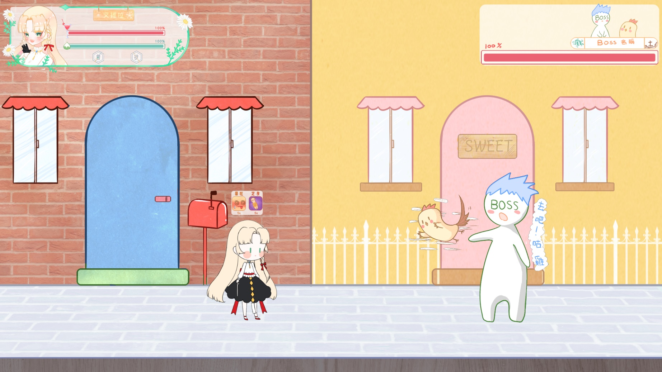
影
片
展
示
〡
遊
戲

Slide 4
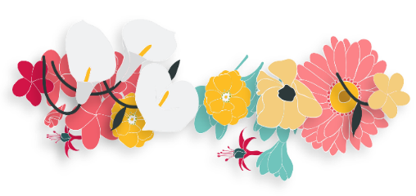

目錄
DIRECTORY
01
02
03
進行步驟
時程與分工
作品簡述
製作過程

Slide 5

01
作品簡述

Slide 6
動機
想製作出具有操作技，且富有難度的遊戲。
遊
戲
設
定
目的
以遊戲的方式讓玩家認識SDGS目標5「性別平等」。
2D橫向卷軸遊戲
動作RPG遊戲
目標玩家 :19歲~30歲的青年
類型
彩蛋找好找滿
有趣的場景互動感
各種惡趣味機關設計
考驗操作技巧的BOSS關卡
特色

Slide 7
S
D
G
S
目
標
五
「實現性別平等，並賦予婦女權力」

Slide 8
S
Strengths
W
Weaknesses
作
品
S
W
O
T
議題延伸性大
無須課金
遊戲美術精緻
遊戲進行時間長
遊戲完整度不足
O
Opportunities
T
Threats
遊戲企劃成熟度較高
遊戲機制規劃詳細
創新度不足
市場許多同類型遊戲競爭

Slide 9
02
製作過程

Slide 10


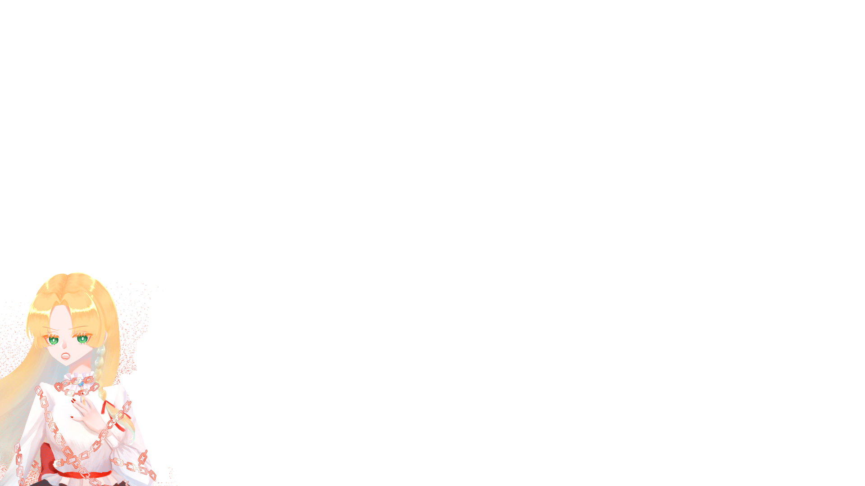


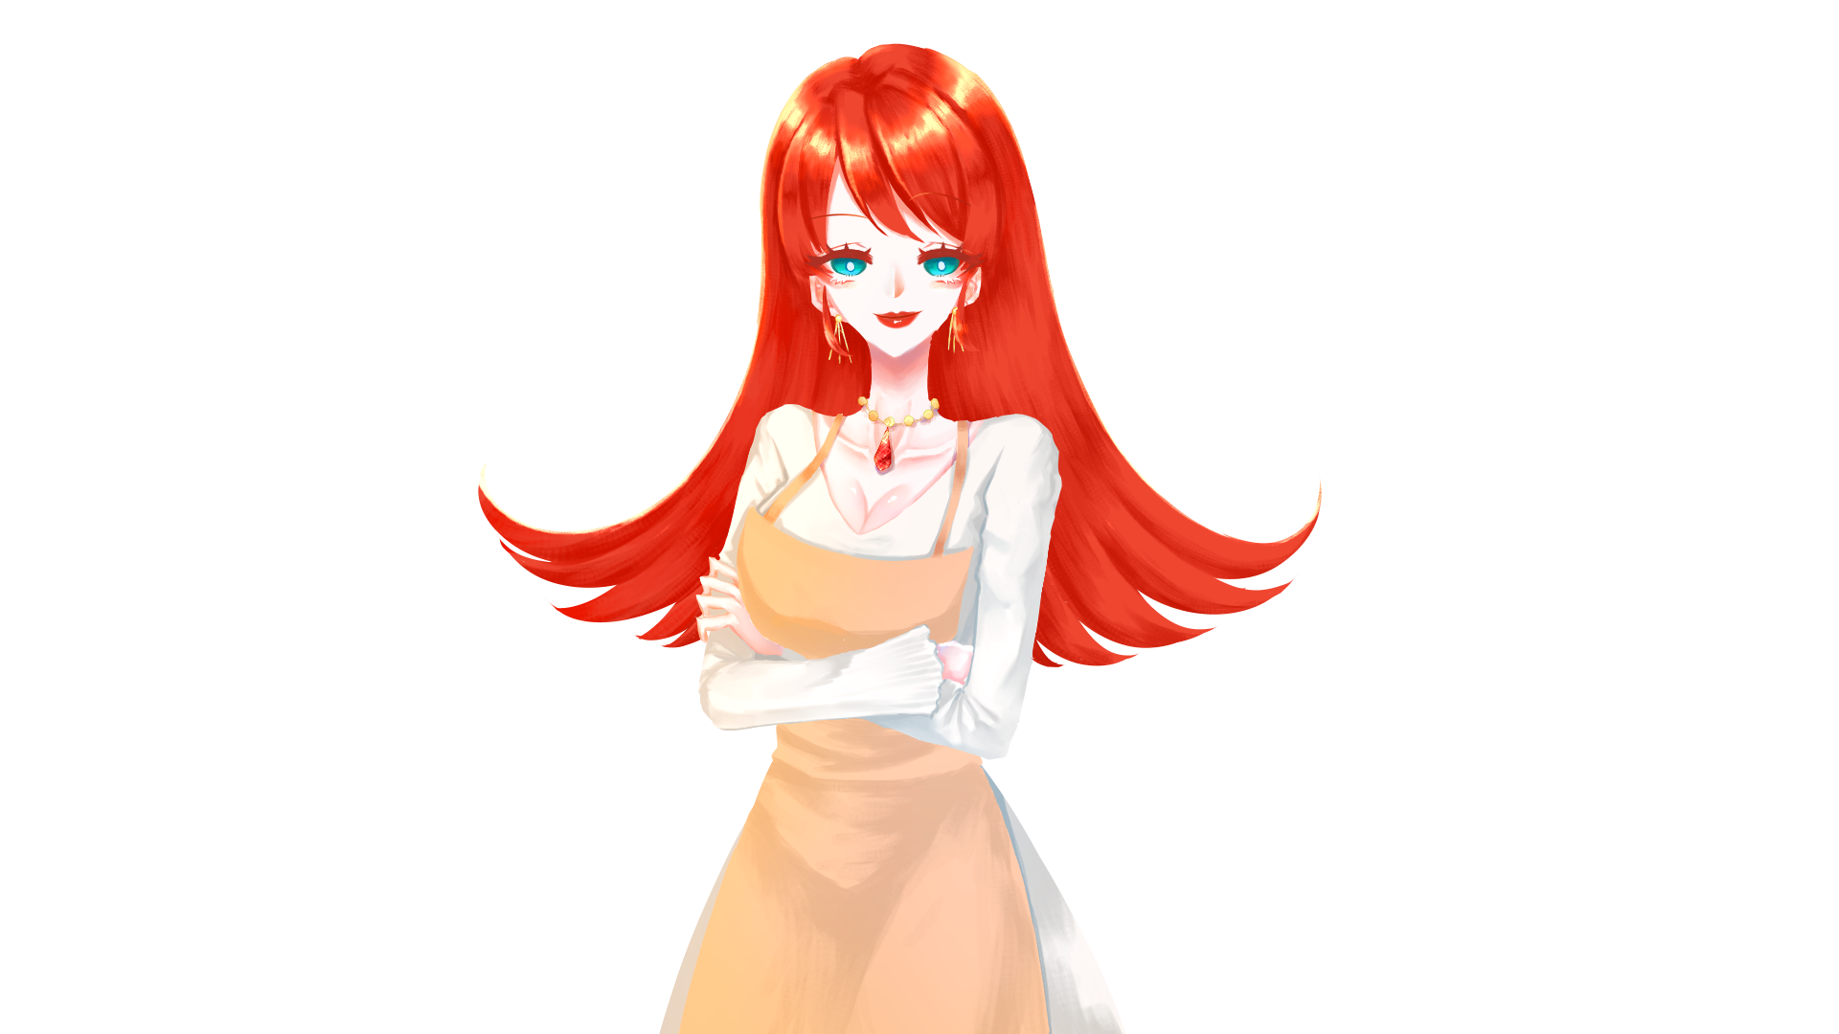


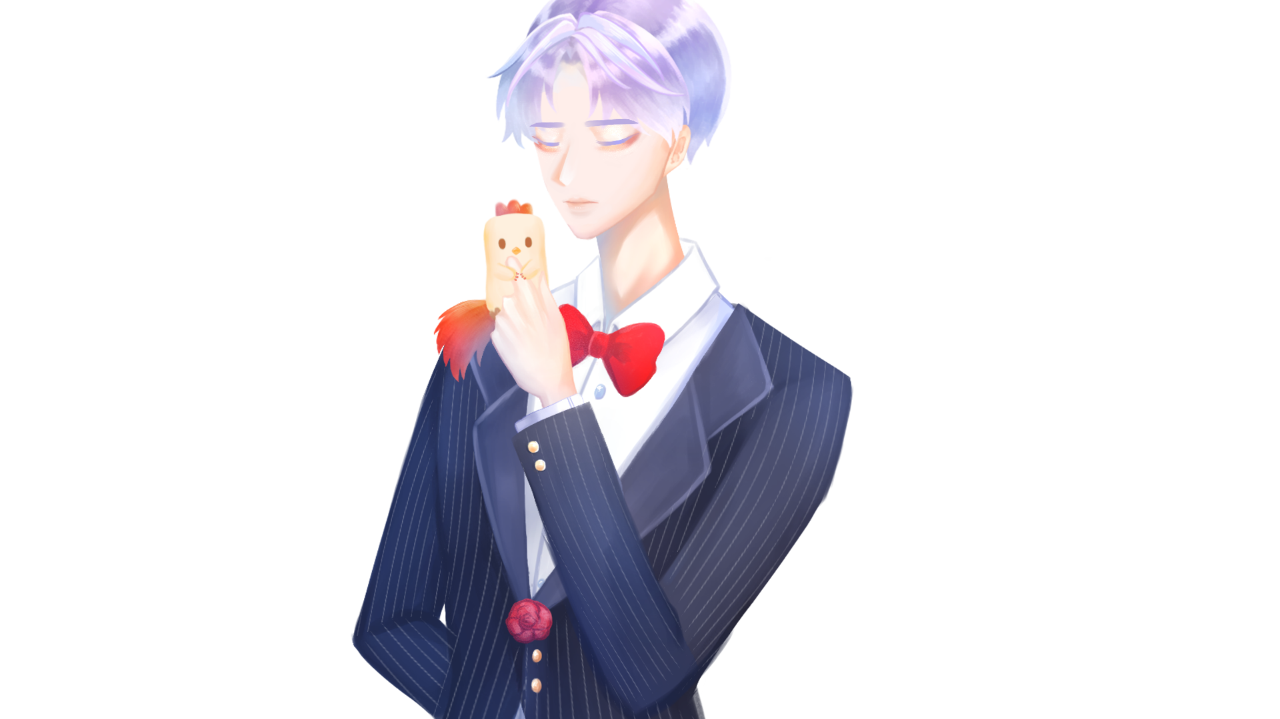


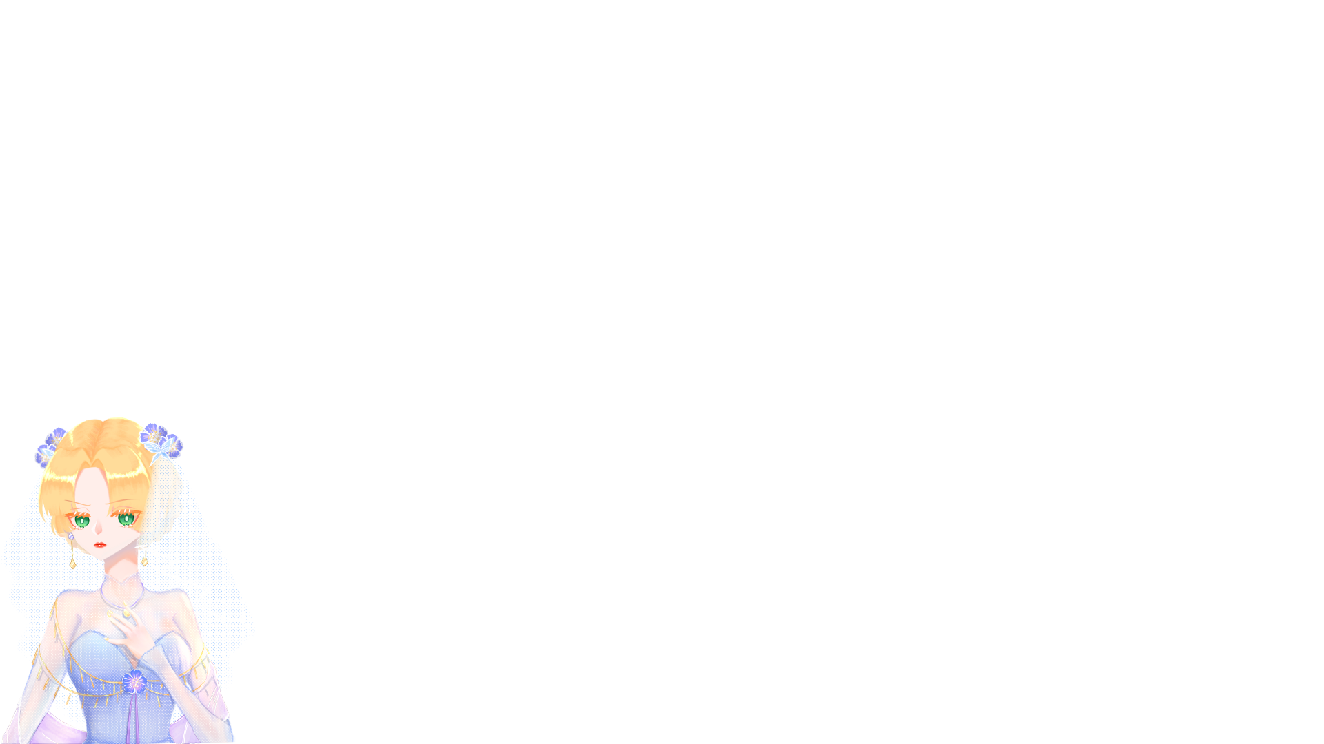



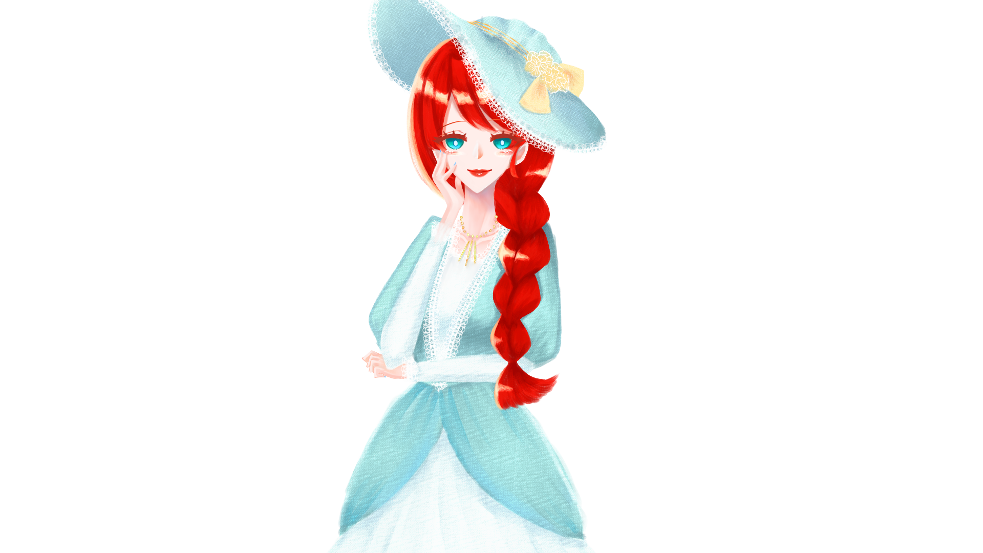

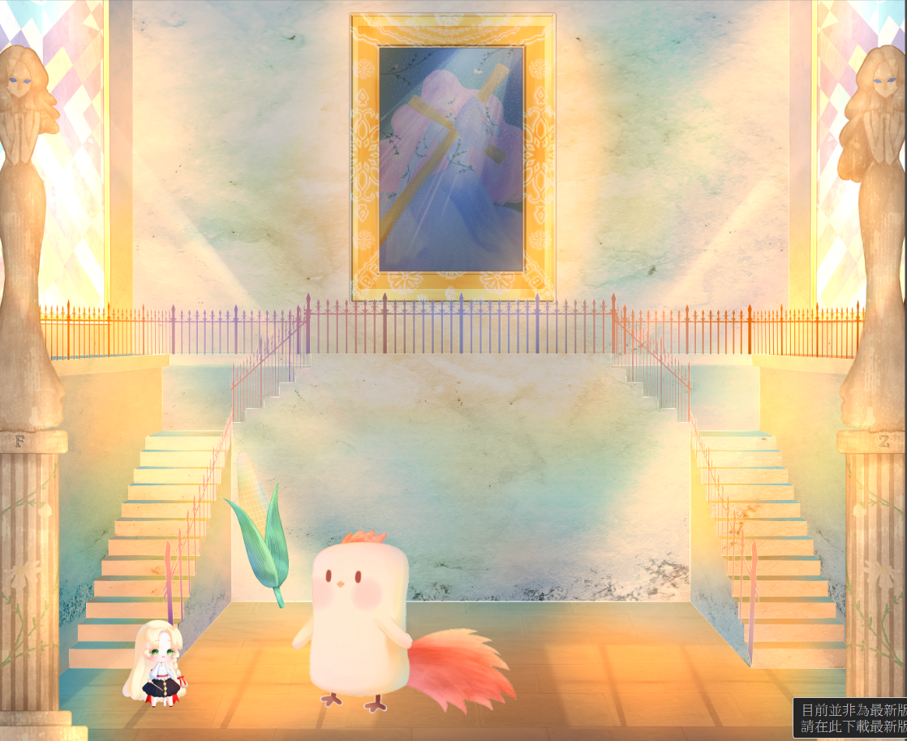

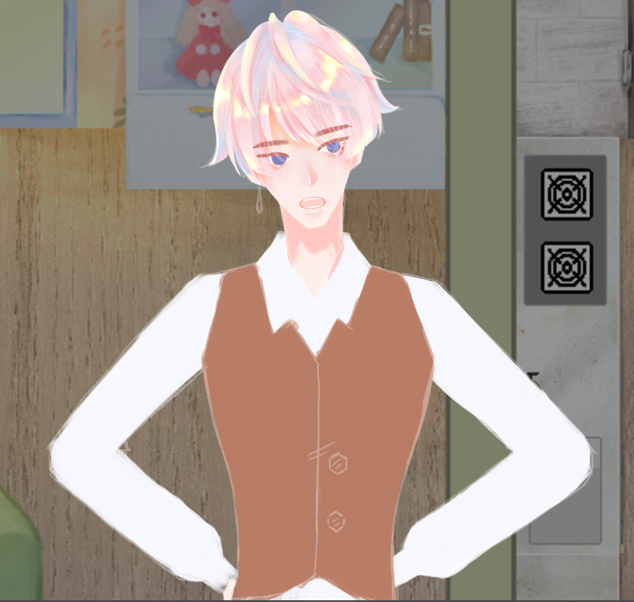
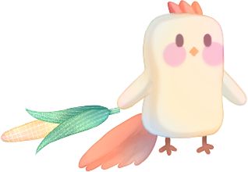
美術

Slide 11
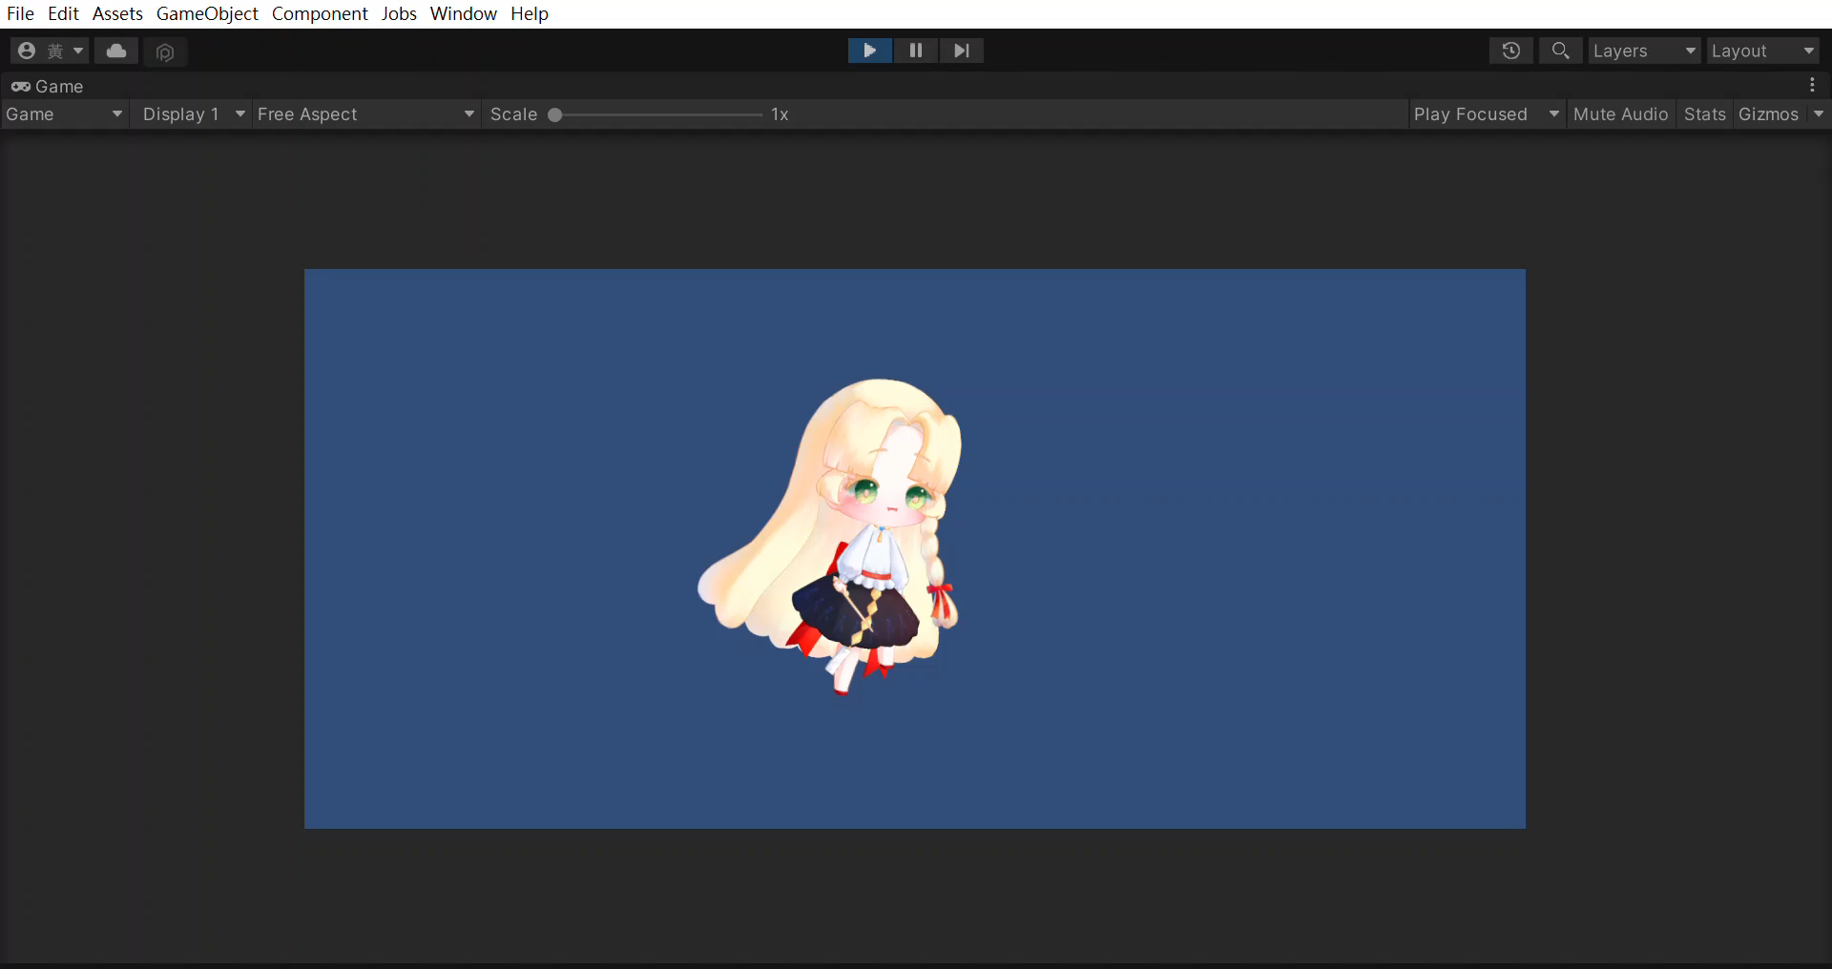
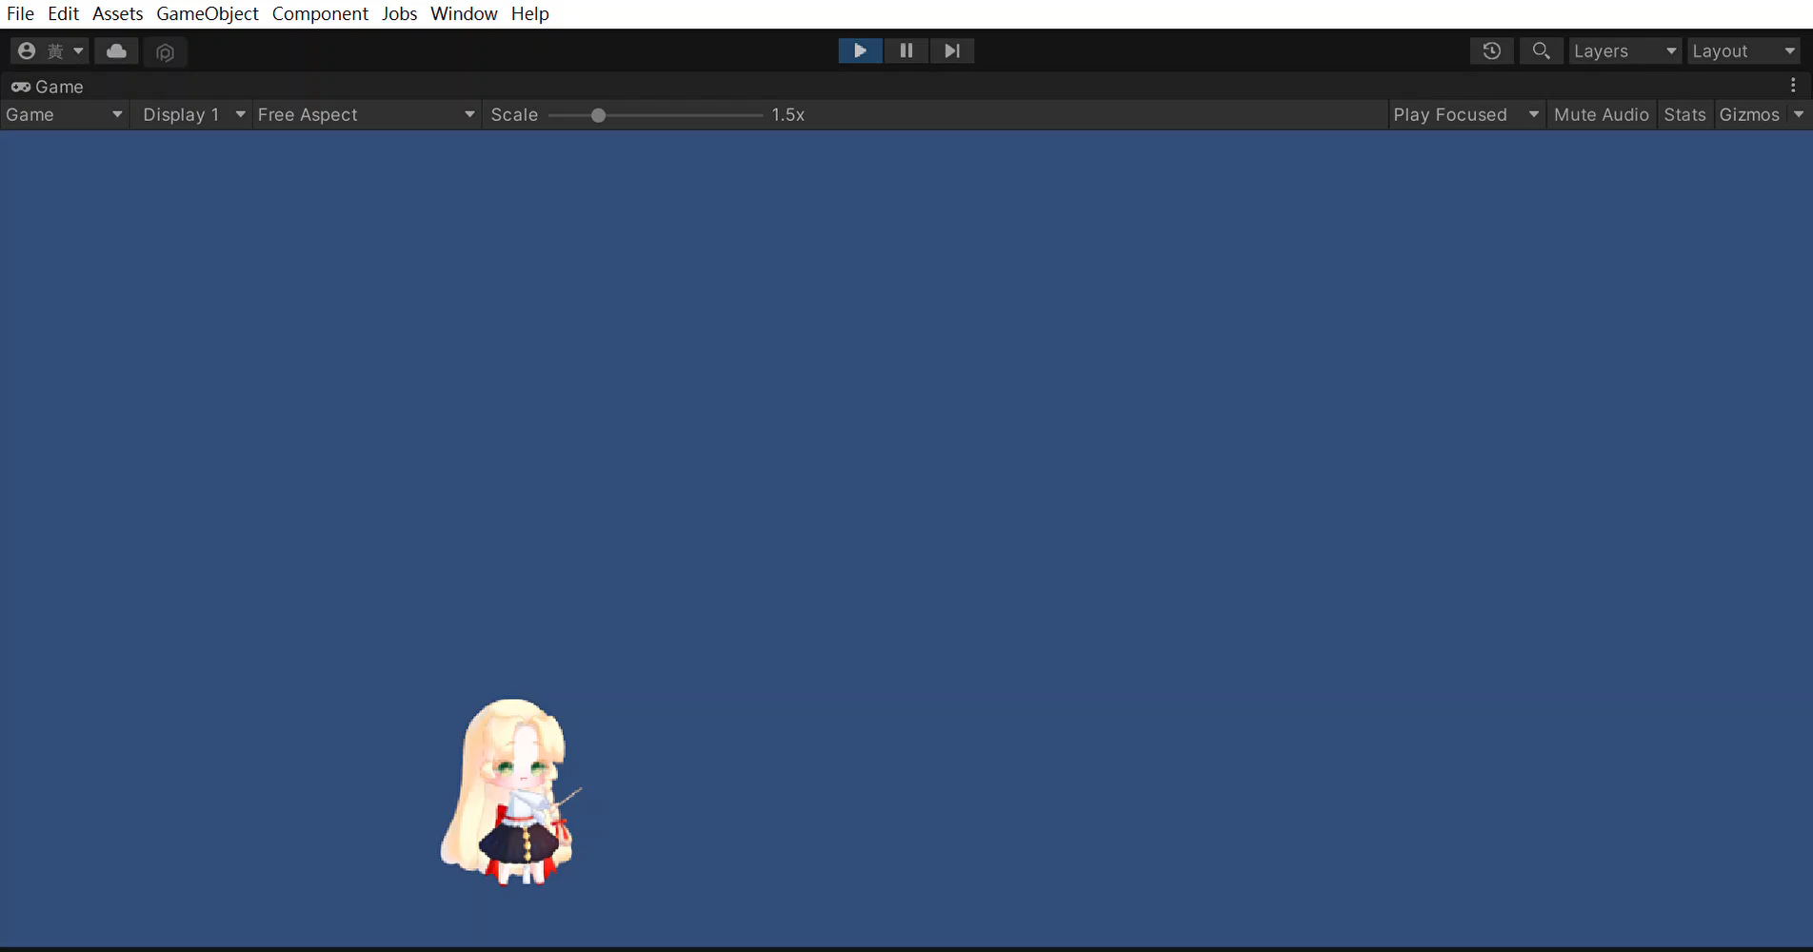
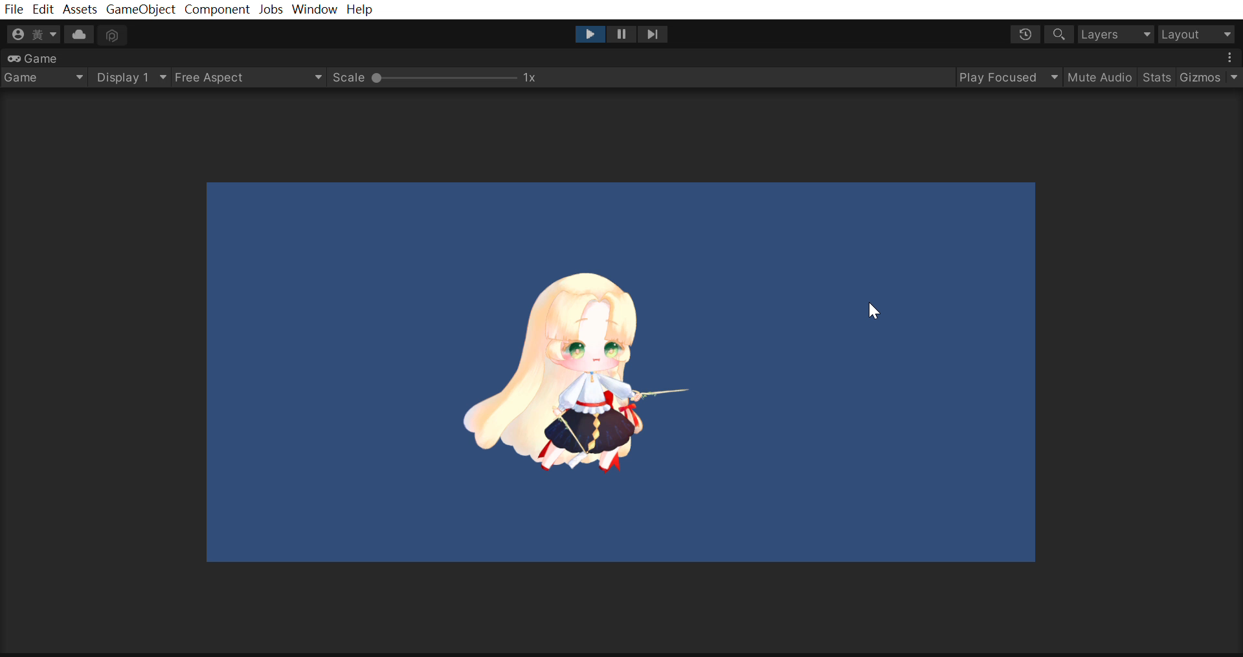
動畫

Slide 12
程式

Slide 13
功
能
設
計
格擋
瞬移
場景互動
惡趣味機關互動
具操作難度的BOSS關
存檔點

Slide 14
03
進行步驟時程與分工

Slide 15
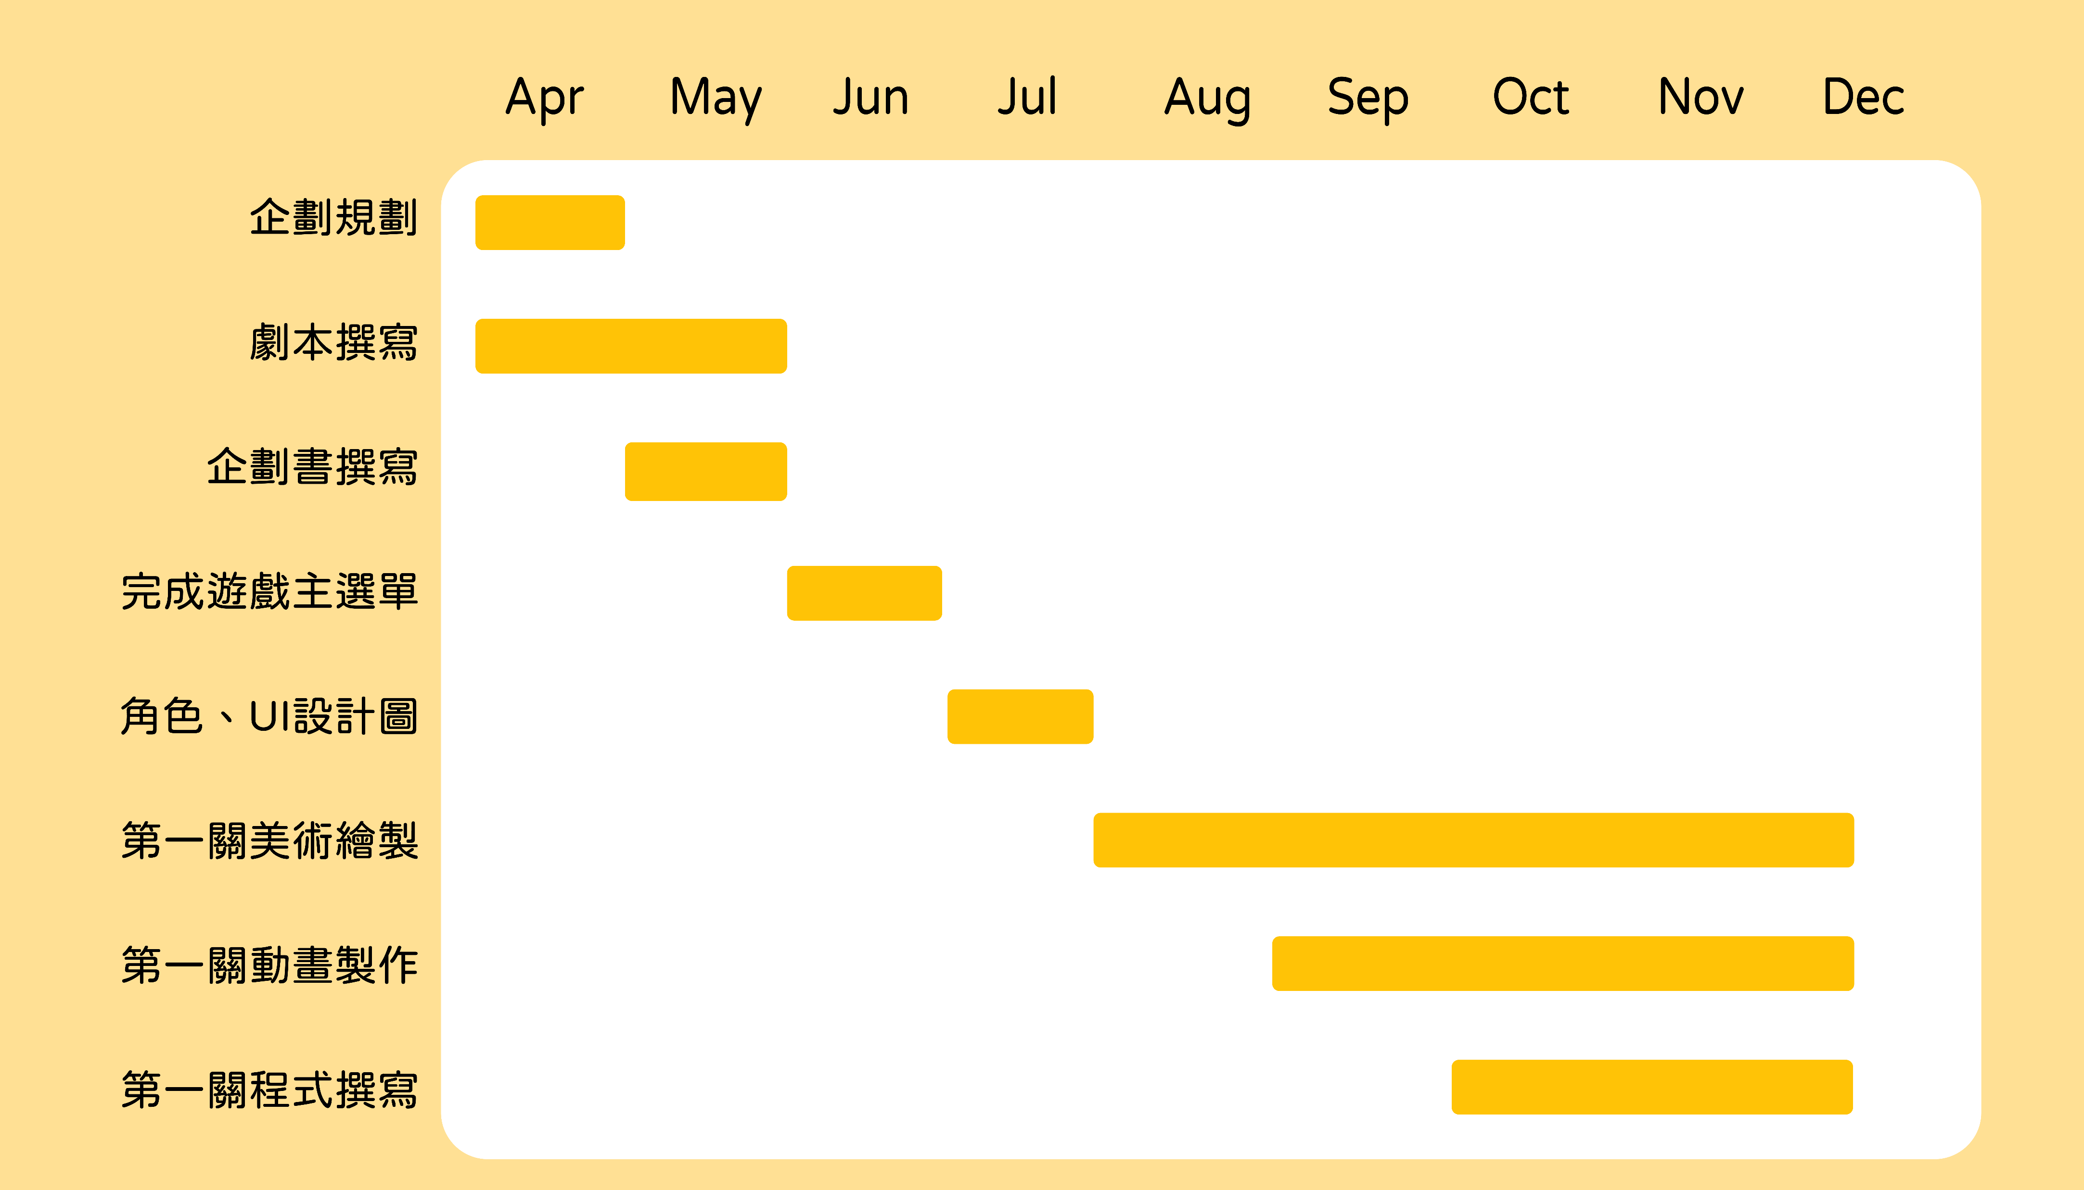
專
題
時
程

Slide 16
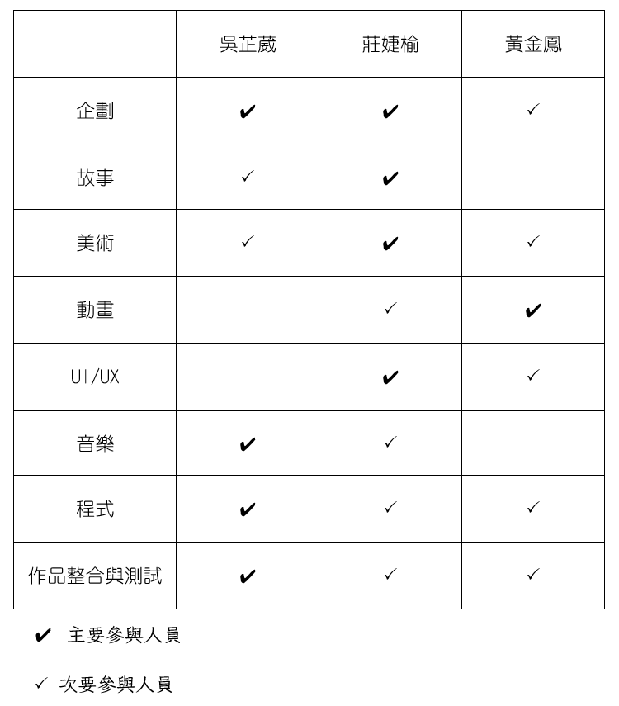
分
工

Slide 17
謝謝聆聽

